Slide 1
Развитие творческих способностей
младших школьников
на уроках
русского языка и литературного чтения
МОУ СОШ № 32 МО г. Подольск
Петресова Светлана Викторовна

Slide 2
Каждый ребёнок по природе – творец, мечтатель и фантазёр.

Slide 3
Творчество можно разделить на несколько уровней - этапов:
Подготовительный (элементы творчества в обычной, исполнительской деятельности, например, игры) - проходит чаще в 1-2 классах.
Исследовательский (творчество в изучении языка, например) проходит во 2-3 классах.
Самовыражение через различные виды деятельности (например, различные сочинения), проходит больше в 3-4 классах.
Творческое развитие доступно каждому ребёнку.

Slide 4
Большое значение воображению придавал Л.С. Выготский: «Активизация воображения личности не происходит сама по себе, а для этого необходимо целенаправленное психолого-педагогическое воздействие.»

Slide 5
Сухомлинский В.А. говорил:
«В каждом ребенке дремлет птица, которую нужно разбудить для полета. Творчество – вот имя этой волшебной птицы!».
Чем раньше ребенок разбудит в себе эту птицу, чем раньше научится видеть красоту окружающего мира, понимать язык природы, музыки, поэзии, радоваться и удивляться, тем ярче, эмоциональнее, чище он будет.

Slide 6
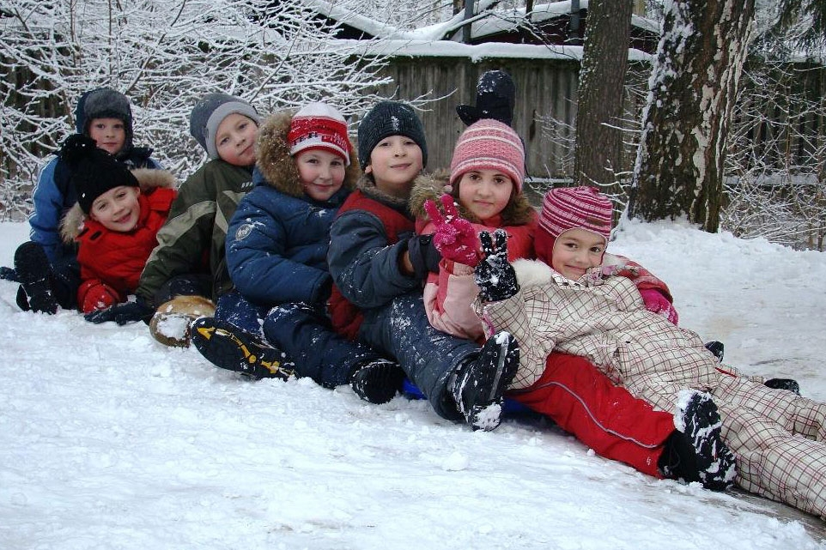
Урок-утренник «Идет волшебница - зима»:
Выставка творческих работ учащихся по теме.
Конкурс чтецов.
Инсценировка отдельных произведений.
Конкурс знатоков загадок о зиме.
Викторина.

Slide 7
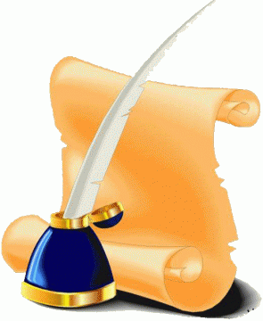
Виды работ творческого характера
написать сочинение по картинкам;
сочинение с грамматическим заданием, с элементами сравнительной характеристики, подготовить доклад, написать сказку, составить сценарий;
сочинение — рассуждение, сочинение с элементами описания, сочинение-миниатюра.

Slide 8
Сможешь ли ты отыскать связь между, на первый взгляд, не связанными друг с другом событиями? Объясни, как всё происходило.
Белка, сидя на дереве, упустила шишку.

Slide 9
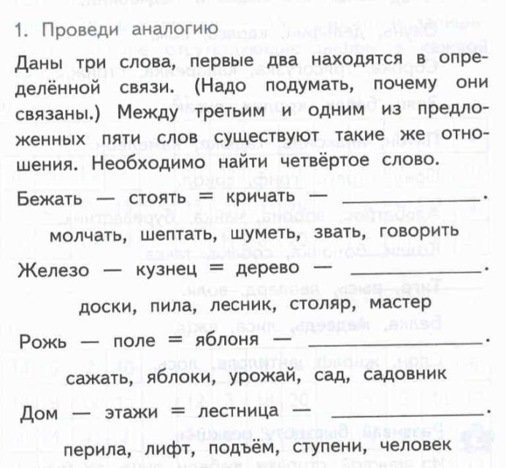
молчать
столяр
сад
ступени

Slide 10
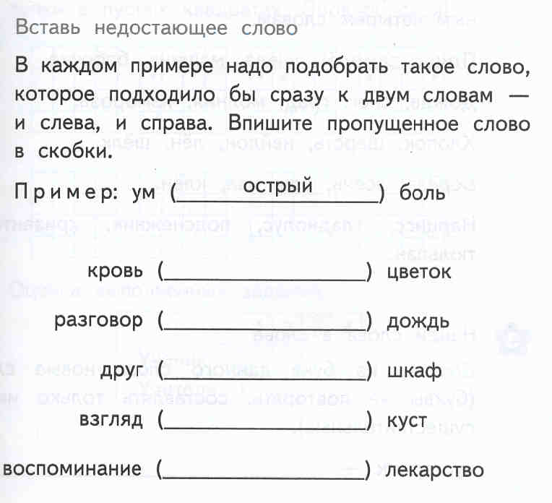
красный
затяжной
старый
колючий
горькое

Slide 11
Буриме( стихотворение, сочиняемое на заданные рифмы)
***
Жили мышки,
Любили книжки,
Любили читать,
Но больше всего жевать
***
Серенькие мышки
Купили три книжки.
Одну начали читать,
А остальные жевать.

Slide 12
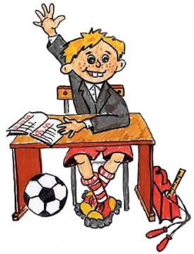
Синквейн является быстрым, мощным инструментом для анализа, синтеза и обобщения понятия и информации. Он учит осмысленно использовать понятия и определять свое отношение к рассматриваемой проблеме, используя всего 5 строк.

Slide 13
Ребенок - не кувшин, который
Надо наполнить, а лампада,
Которую надо зажечь.

